Slide 1
操作系统课设答辩 文件管理系统
182210710119 陈四贵
182210710141 仲 响
182210710142 周泽江

Slide 2
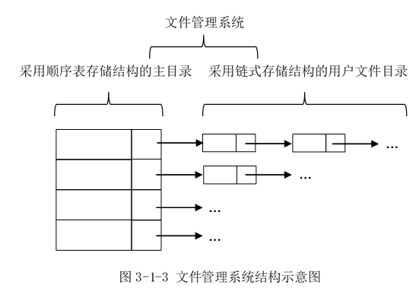
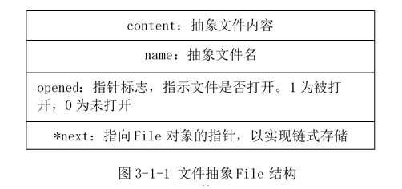
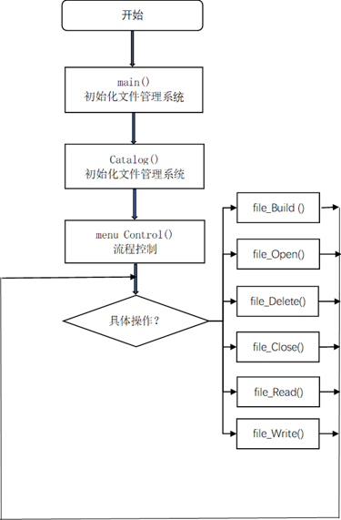
编程框架
设计一个简单的多用户文件管理系统。
具体要求：
（1）采用两级目录进行文件管理（最多不超过5个用户）
主目录（MFD）：采用顺序表存储结构
用户文件目录（UFD）：采用链式存储结构
（2）采用菜单方式与用户交互，实现文件操作。
1.建立文件
2.打开文件
3.删除文件
4.关闭文件
5.读文件
6.写文件
（3）可反复选择不同用户，实施有关文件操作。
邻接矩阵
switch()语句选择功能
死循环保证反复选择不同用户，实施有关文件操作

Slide 3
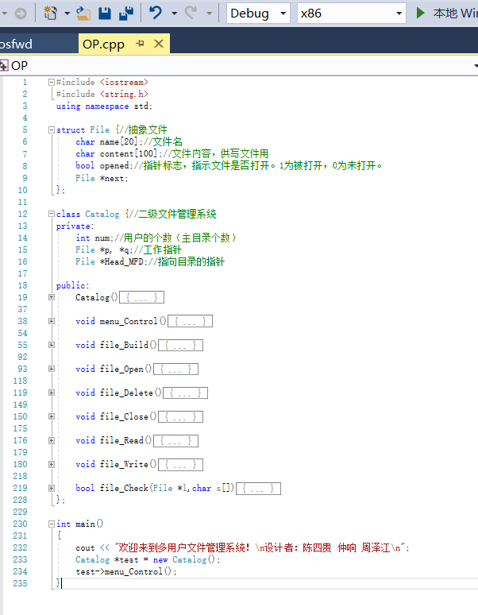
程序架构
Catalog
函数成员（操作）
Catalog()：通过邻接矩阵构建文件管理系统
menu_Control()：控制程序流程，调用其他函数
数据成员（属性）
num主目录个数
file_Build()：新建文件
file_Open()：打开文件
file_Delete()：删除文件
file_Close()：关闭文件
file_Read()：读文件
file_Write()：写文件
file_Check()：文件重复检查
*p、*q工作指针
*Head_MFD指向目录的指针
main()：主函数

Slide 4
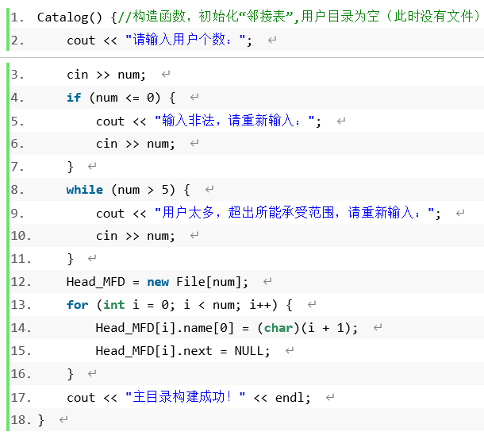
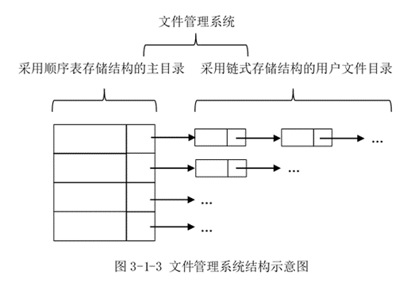
Catalog()
用途：在非法检查的基础上，依据用户输入的数值num决定该文件管理系统中的用户数量，完成邻接矩阵（系统）的初始化。其中，二级目录全为空（无文件）。

Slide 5
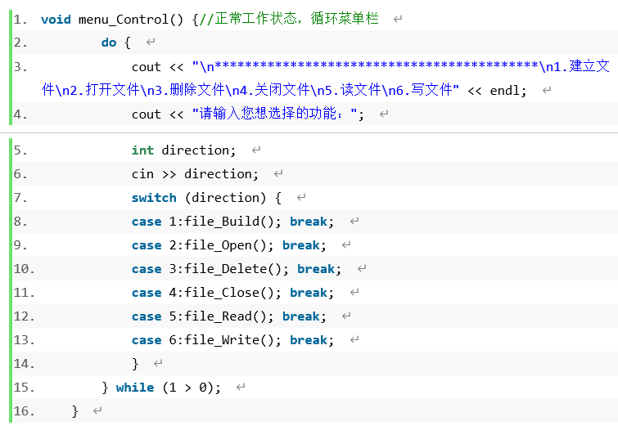
menu_Control()
用途：依据用户输入来控制程序流程，进而达到实现某种特定功能的目的，保证程序正常运转。
实现代码：

Slide 6
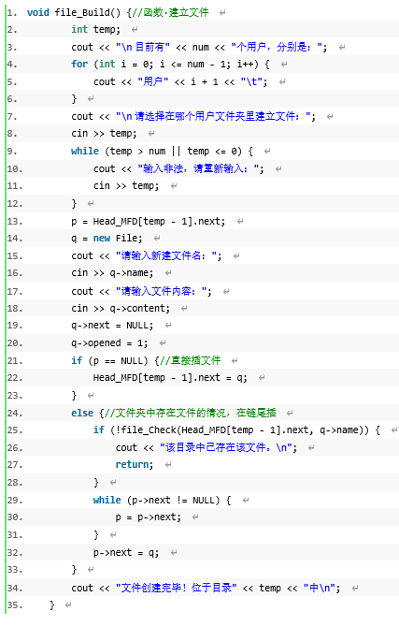
file_Build()
设计思想：在文件名重复检查与输入合法的基础上通过用户输入决定在哪个主目录里建立文件，以及建立什么文件。若二级目录为空，则直接插；若二级目录不为空，则在链尾插。

Slide 7
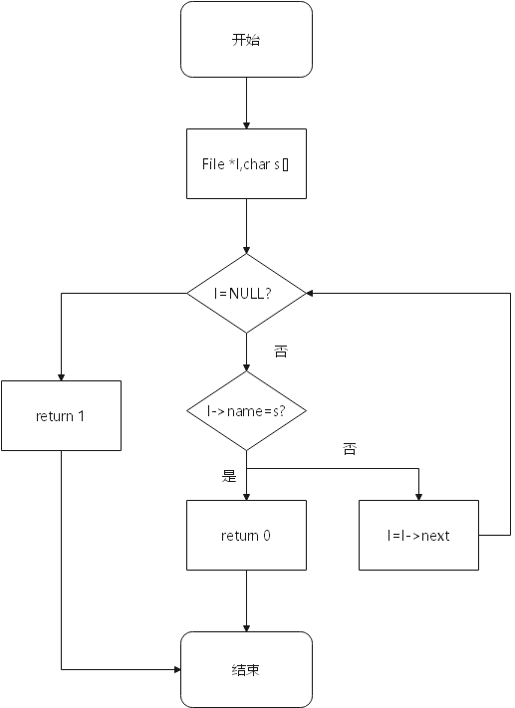
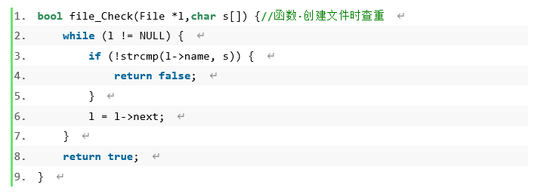
file_Check()
设计思想：使用strcmp()函数直接对两个字符数组进行比较，若返回0则两字符数组内容完全相同，若返回1则字符数组内容不完全相同。

Slide 8
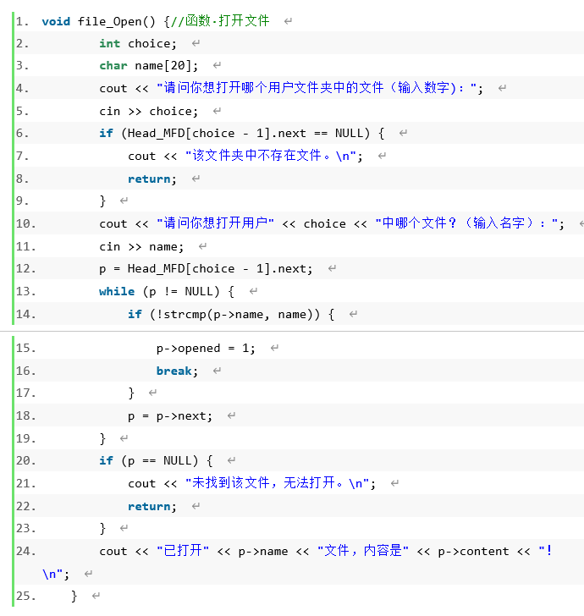
file_Open()
设计思想：打开文件即显示文件的内容，因而该算法核心思想是查找与对比。通过用户输入定位文件夹（目录），再依次查询该目录是否存在要打开的文件，若存在，输出文件信息；若不存在，反馈错误信息。

Slide 9
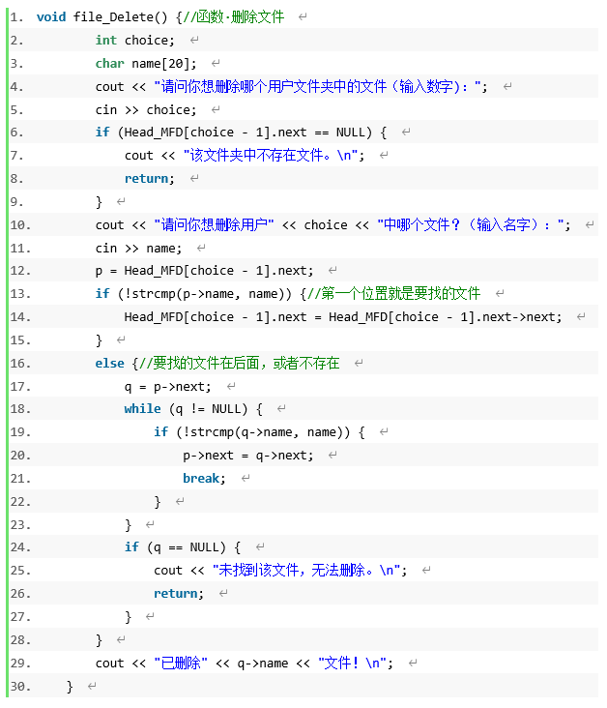
file_Delete()
设计思想：删除文件实质上涉及单链表的查找与删除两个技术核心，由于二级目录采用链式存储，我们需要保存要删除的文件的前一个节点，使该节点指向要删除的节点（文件）的下一个节点（文件），以此达到删除文件的目的。

Slide 10
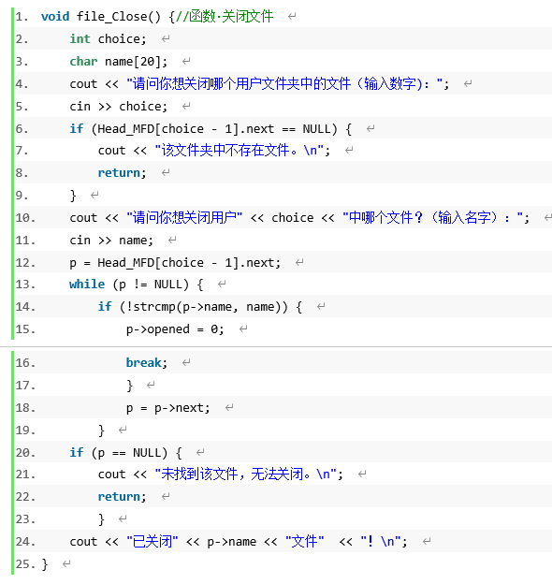
file_Close()
设计思想：由于我们是模拟的一个文件系统，本身并不是真正创建一个文件。因而不能通过调用函数实现关闭文件。我们能做的仅仅只是将“opened（1表示文件打开，0表示文件关闭）”封装进File节点，查找到相关文件后通过opened标志来表示文件状态。

Slide 11

file_Read()
设计思想：打开文件不修改即为读文件，因而该算法核心思想同“打开文件”，通过用户输入确定在哪个文件夹（主目录）查找，再对单链表进行遍历查找。

Slide 12
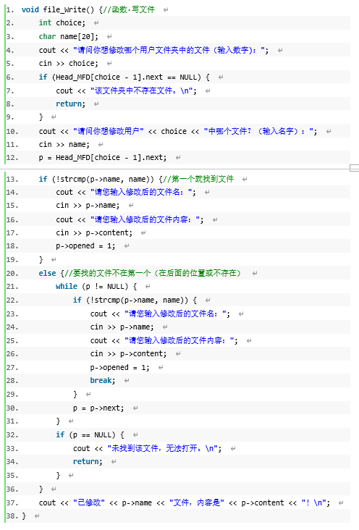
file_Write()
设计思想：写文件即对文件进行修改。在我们的抽象中，能修改的仅仅只是文件的名字(name[20])、内容(content[100])属性。因而，我们的写文件操作实质是在二级目录（单链表）中找到要修改的文件，并按照用户意愿相关修改。

Slide 13
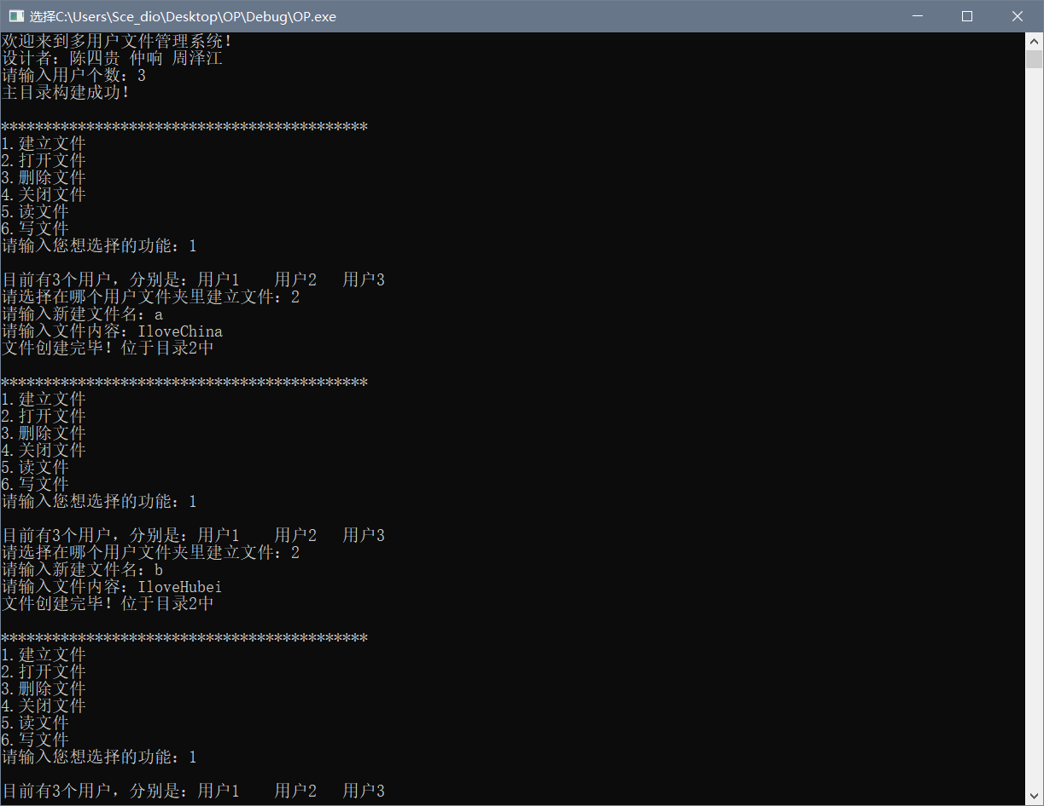
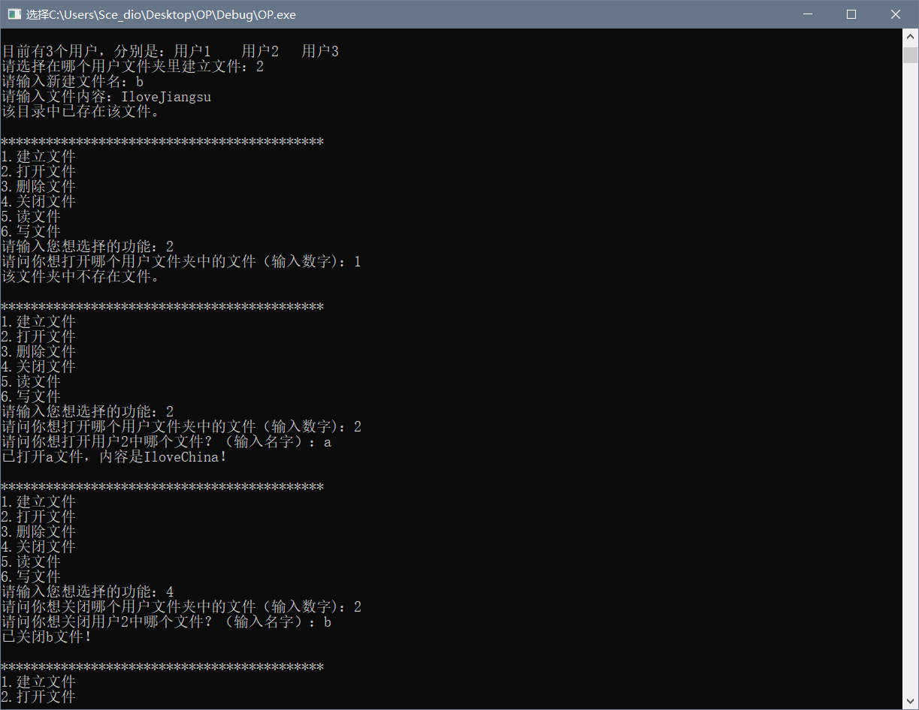
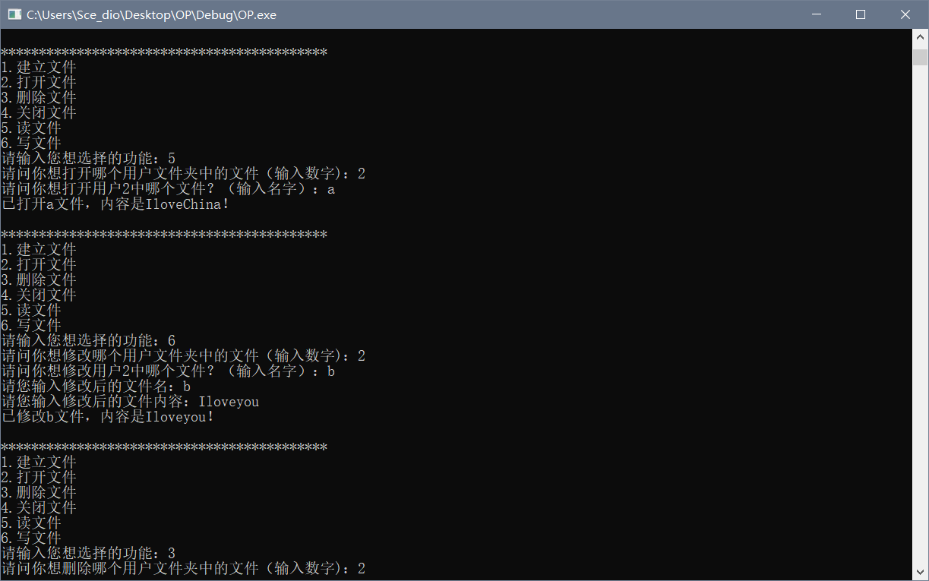
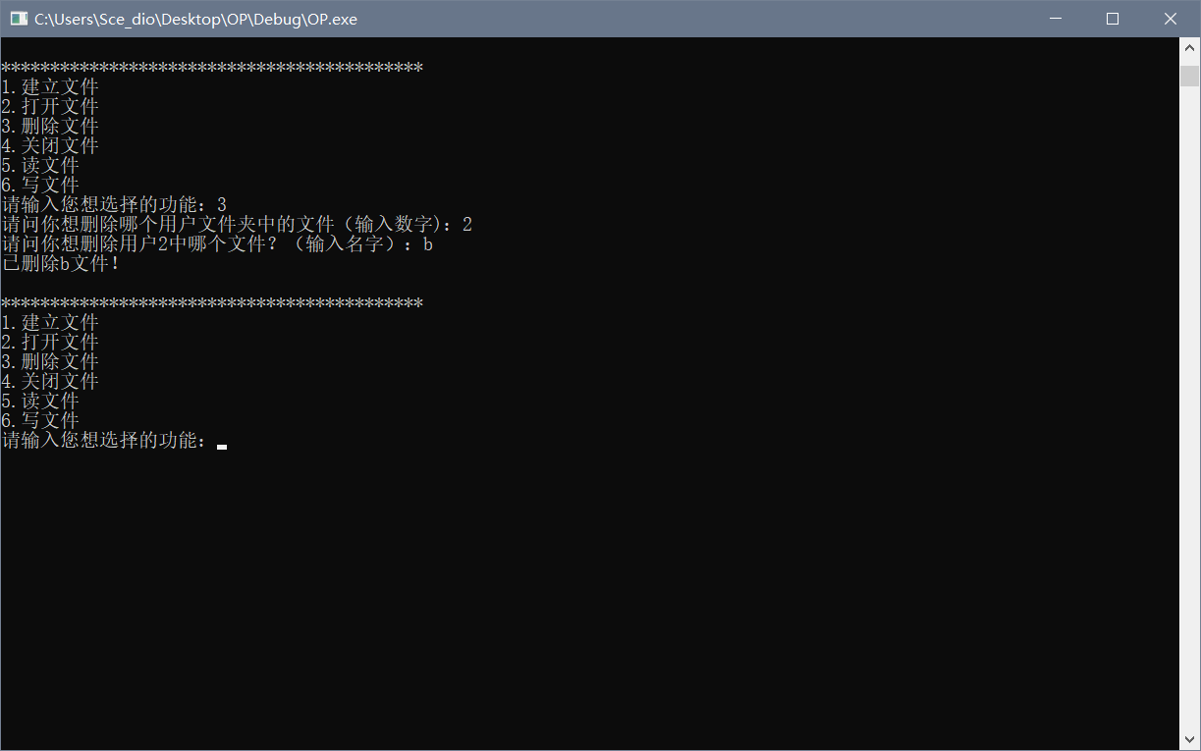
测试结果

Slide 14
END
THANK YOU

